Slide 1
Adobe Photoshop

Slide 2
Зміст:
ADOBE PHOTOSHOP – це.
Photoshop.
Photoshop пов'язаний з програмами для обробки медіафайлів, анімації та іншої творчості.
Photoshop підтримує такі колірні моделі.
Останні версії Adobe Photoshop.
Adobe Photoshop CS3, CS3 Extended (10.0) 16 квітня, 2007.
Adobe Photoshop CS4, CS4 Extended (11.0) 13 жовтня, 2008.
Adobe Photoshop CS5, CS5 Extended (12.0) Квітень, 2010.
Adobe Photoshop CS6 (13.0) 7 Травня, 2012 (найновіша).
Adobe Photoshop.
Інтерфейси Photoshop в хронологічному порядку.
Панель інструментів.
Панель інструментів (продовження).
Інструменти виділення.

Slide 3
Зміст (продовження):
Переміщення.
Ласо.
Інструмент «Чарівна паличка».
Кадрування.
Нарізка.
Шари фотошоп.
Колір Фотошоп.
Заливка і робота з кольорами.
Історія (на панелі) фотошоп.
Фільтри фотошоп.
Редагування фото.
Редагування фото (продовження).
Об’єднання двох малюнків в один.
Відображення.
Малюємо самі.

Slide 4


ADOBE PHOTOSHOP - це
графічний редактор, розроблений і поширюваний фірмою Adobe Systems.
є лідером ринку в області комерційних засобів редагування растрових зображень, і найвідомішим продуктом фірми Adobe.

Slide 5


Photoshop
Часто цю програму називають просто (Фотошоп).

Slide 6


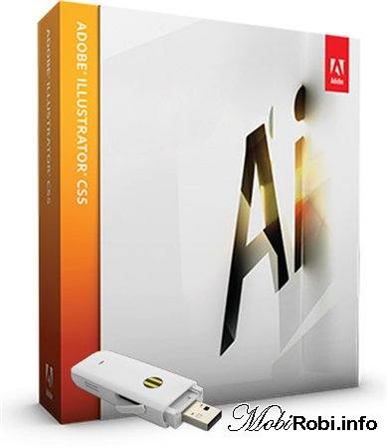

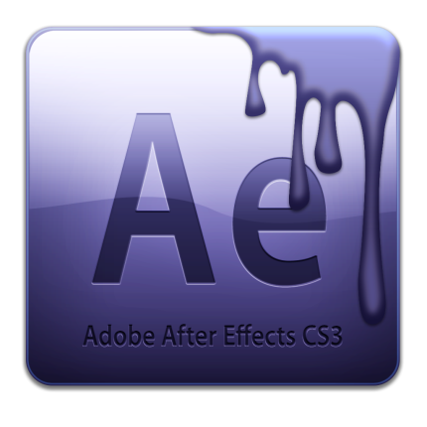

Photoshop пов'язаний з програмами для обробки медіафайлів, анімації та іншої творчості:
Adobe ImageReady;
Adobe Illustrator;
Adobe Premiere;
Adobe After Effects;
Adobe Encore DVD.

Slide 7
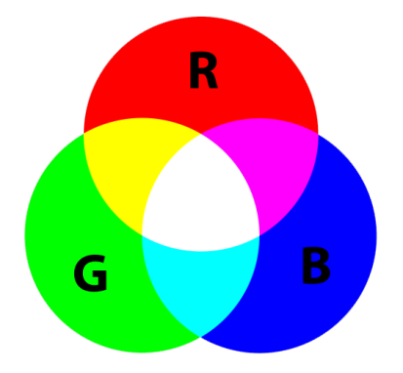

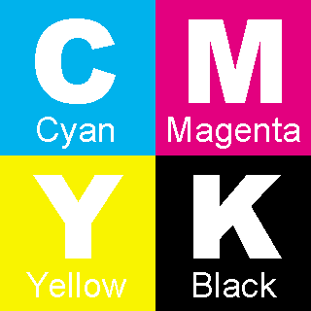

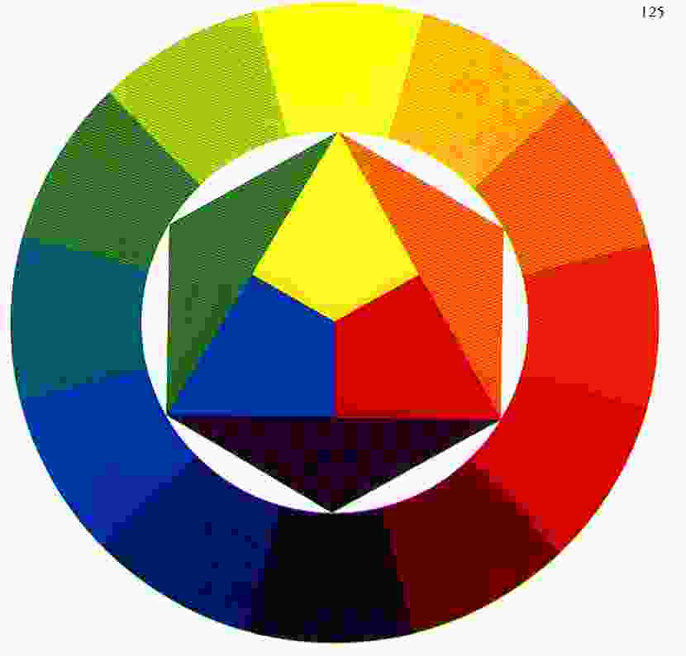

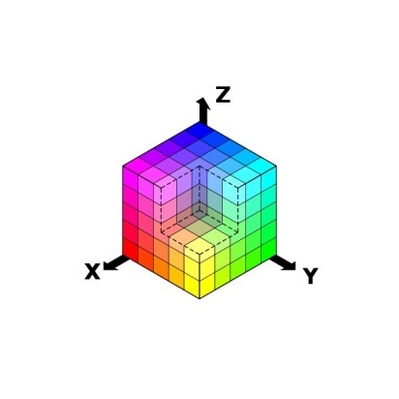
Photoshop підтримує такі колірні моделі:
RGB
LAB
CMYK
Grayscale
Bitmap
Duotone
Indexed
Multichannel

Slide 8

Останні версії Adobe Photoshop:
Adobe Photoshop CS3, CS3 Extended (10.0)
Adobe Photoshop CS4, CS4 Extended (11.0)
Adobe Photoshop CS5, CS5 Extended (12.0)
Adobe Photoshop CS6 (13.0)

Slide 9
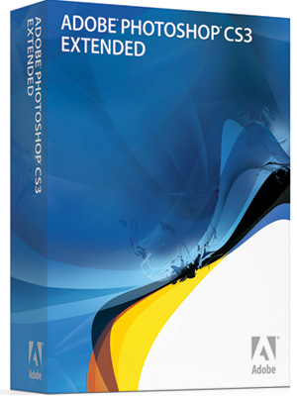
Adobe Photoshop CS3, CS3 Extended (10.0) 16 квітня, 2007
підтримка платформи Macintosh на процесорах Intel
інструмент Photomerge для з'єднання кадрів в одну панораму
виправлення в інструментах Криві, Vanishing Point, Міксер каналів, Яскравість/контраст
функція управлінням перетворення в чорно-біле зображення
Оптимізація графіки для мобільних пристроїв
авторозклад і автосполучення
функціональні доповнення
розумні фільтри

Slide 10
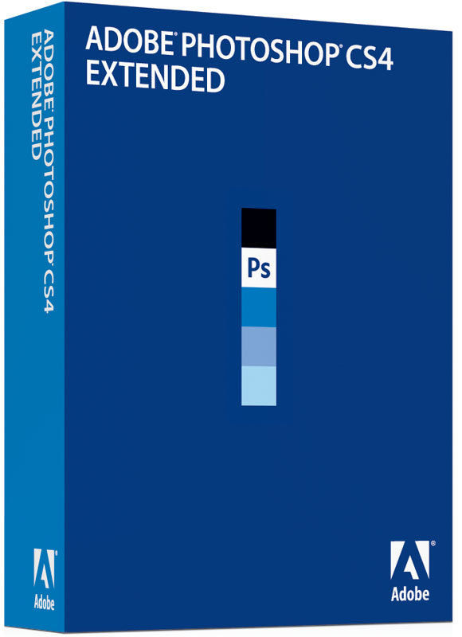
Adobe Photoshop CS4, CS4 Extended (11.0) 13 жовтня, 2008
управління файлами за допомогою програми Adobe Bridge CS4.
об'єднання тривимірних і двомірних зображень.
тимчасовий поворот полотна для зручності фарбування.
масштабування з урахуванням змісту зображення.
збільшення глибини різкості.
автоматичне накладення зображень.
тривимірна анімація.
тривимірне відео.

Slide 11
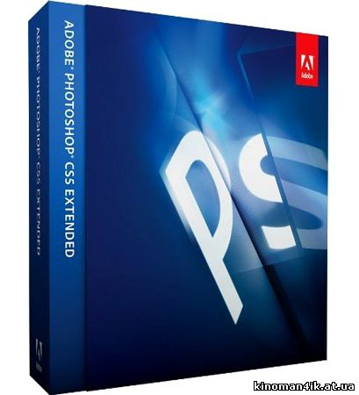
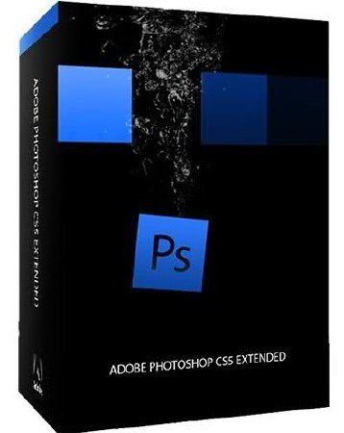
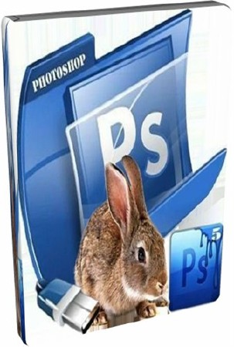
Adobe Photoshop CS5, CS5 Extended (12.0) Квітень, 2010

Slide 12
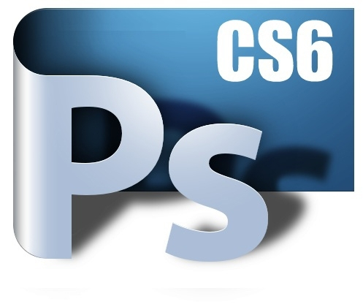
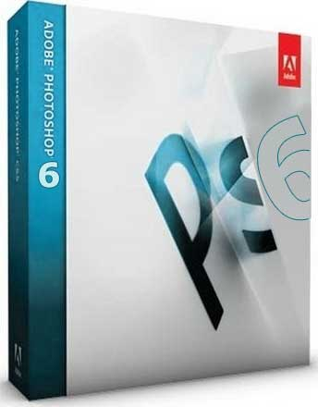
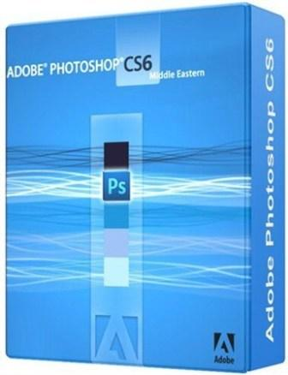
Adobe Photoshop CS6 (13.0)
7 Травня, 2012 (найновіша)

Slide 13
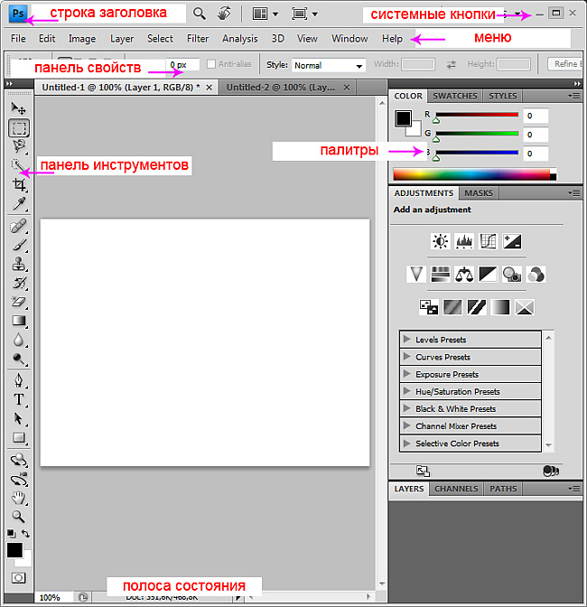
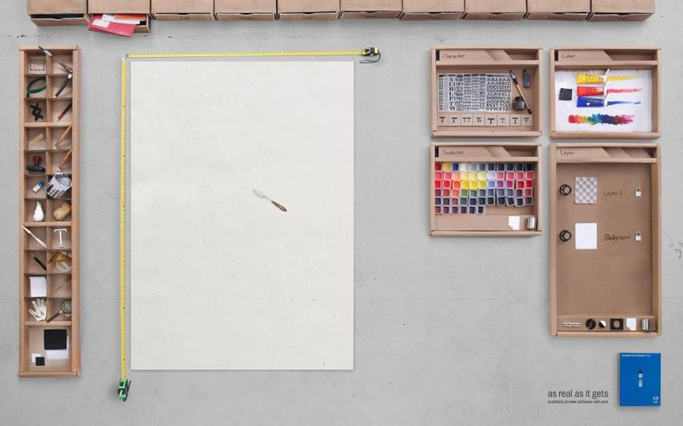
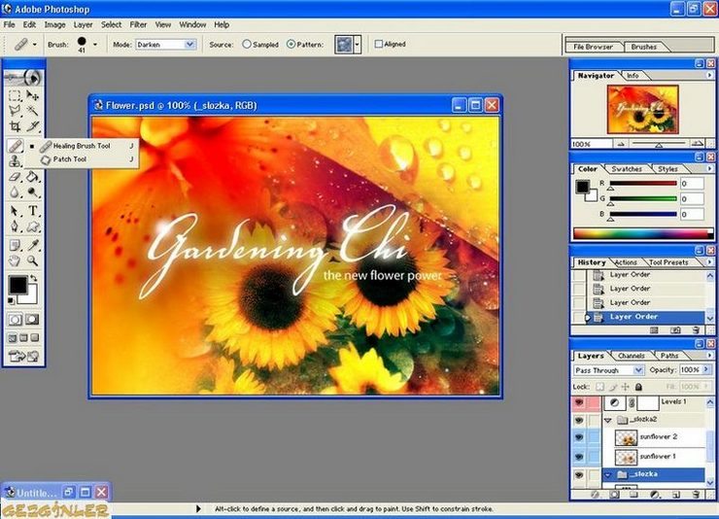
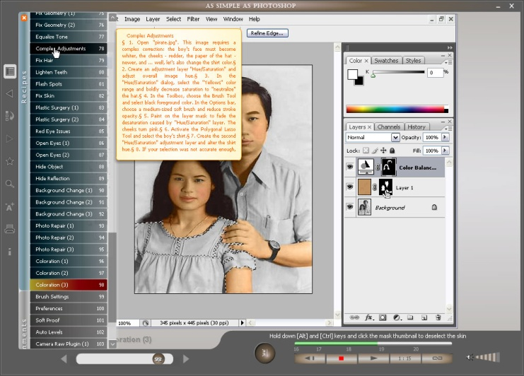
Adobe Photoshop

Slide 14
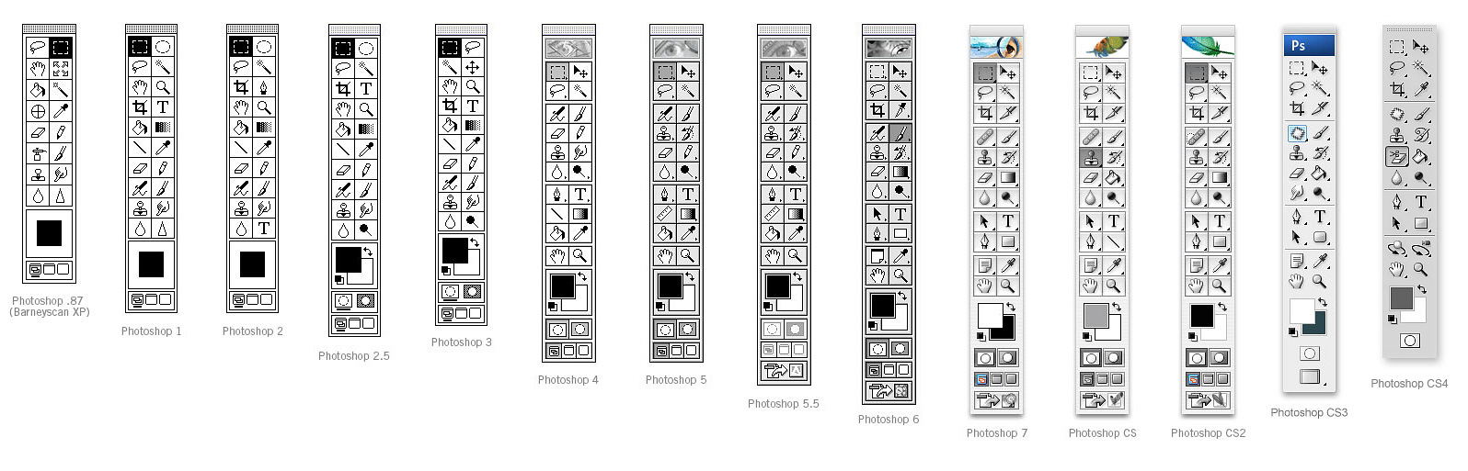
Інтерфейси Photoshop в хронологічному порядку

Slide 15

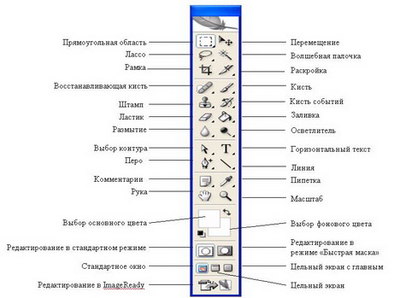
Панель інструментів:
Всі інструменти у програмі Photoshop містяться на спеціальній панелі.

Slide 16
Панель інструментів (продовження) :
Інструменти виділення;
Перетягування;
Ласо;
Інструмент «Чарівна паличка»;
Кадрування;
Нарізка;
Розпилювач (аерограф);
Олівці і кисті;
Штампи;
Кисті передісторії;
Ластики;
Заливання;
Різкість і розмиття;
Інструменти зміни яскравості;
Інструменти роботи з компонентами шляху;
Текст;
Пір'я;
Інструменти малювання графічних примітивів;
Нотатки;
Піпетки та вимірювальні прилади;
Інструмент Рука;
Лупа;
Перемикання в ImageReady;

Slide 17
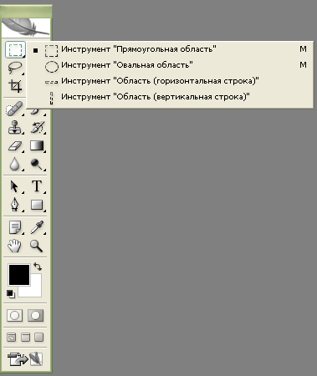
Інструменти виділення:
Кнопка із зображенням прямокутника служить для виділення області відповідної форми поточного шару.
Якщо на полотні вже є виділена область, то при спробі використання інструменту старе виділення зникає. Щоб додати нове виділення до старого , перед використанням інструменту треба натиснути клавішу SHIFT і, утримуючи її, створити виділення, а щоб відняти нове виділення зі старого можна використовувати тим же чином клавішу ALT.

Slide 18
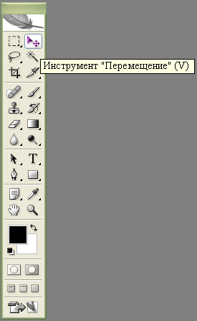
Переміщення
Інструмент «Переміщення» служить для руху виділеного фрагмента щодо іншого вмісту активного шару чи всього цього шару щодо інших шарів.
За допомогою клавіатури можна переміщати шар або виділену область з кроком 1 піксель за кожне натискання клавіші-стрілки. Якщо при цьому натиснутий SHIFT - крок переміщення буде вже 10 пікселів.

Slide 19
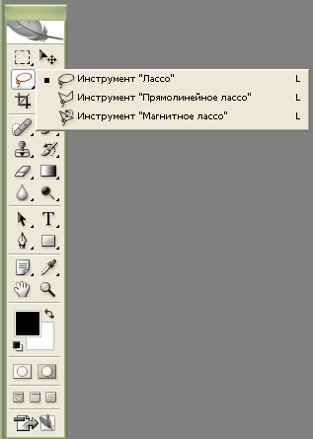
Ласо:
Ласо - інструмент для виділення довільній області. Має кілька варіантів.
«Ласо» - дозволяє створити виділення довільної форми.
«Прямолінійне ласо» - дозволяє зробить виділення у формі довільного багатокутника.
«Магнітне ласо» - контур виділення буде будуватися областями з максимальною контрастністю поблизу курсору і буде вести з ним. В процесі виділення Photoshop автоматично розставляє опорні точки. Клавіша Backspace можна видаляти останню створену точку (послідовно їх можна видалити всі).

Slide 20
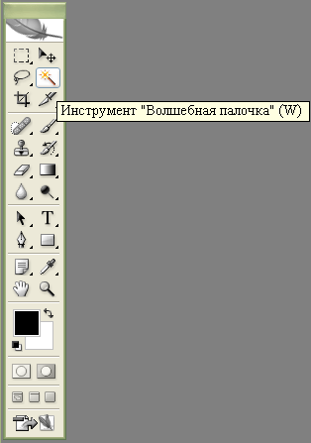
Інструмент «Чарівна паличка»
«Чарівна паличка» -виділяє всі пікселі, за кольором збігаються з тим, який опинився під інструментом у момент клацання.

Slide 21
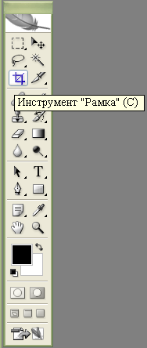
Кадрування
Інструмент «Кадрування» дозволяє спочатку задати область, а потім обрізати зображення до її розміру.
Після виділення області яку слід залишити, на екрані з'являється рамка, у якій можна змінювати розмір положення. Рамку можна повернути. При натисканні ENTER або двічі клацнути всередині рамки краю будуть обрізані. ESCAPE скасовує виділення.

Slide 22
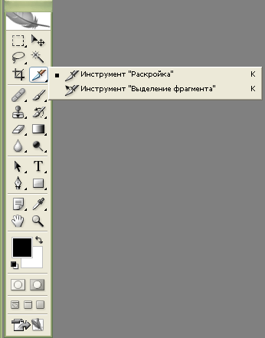
Нарізка
«Розкроювання» - створює модульну сітку для подальшої нарізки складного зображення з метою публікації його в Інтернет.
«Виділення фрагменту» дозволяє редагувати сітку, створену інструментом «Розкроювання». Фрагменти можна перетягувати і масштабувати, потягнувши за квадратні маркери на кутах

Slide 23
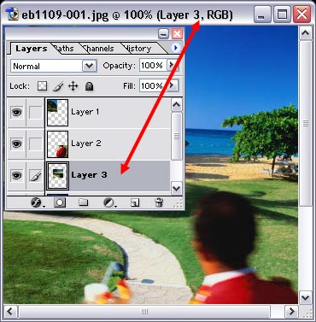
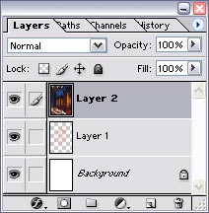
Шари фотошоп:
це комп'ютерна метафора матеріального об'єкта - аркуша прозорої кальки (або плівки).

Slide 24
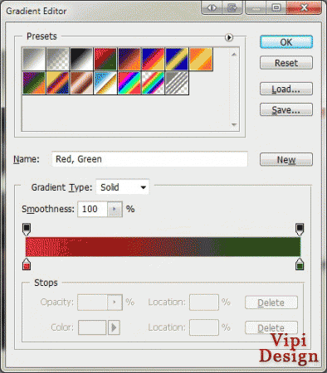
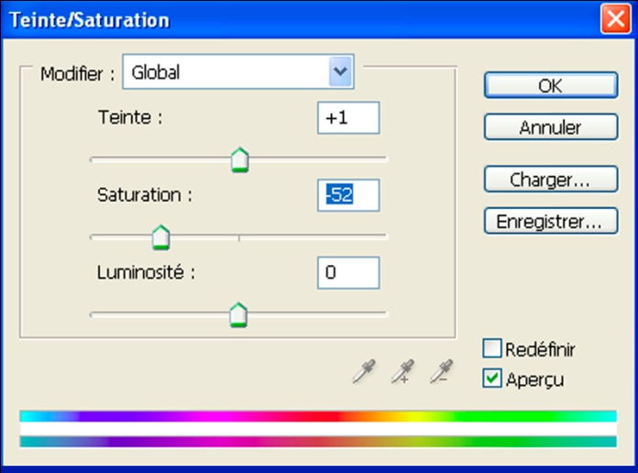
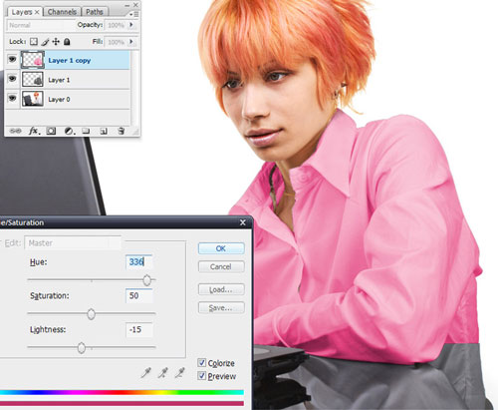
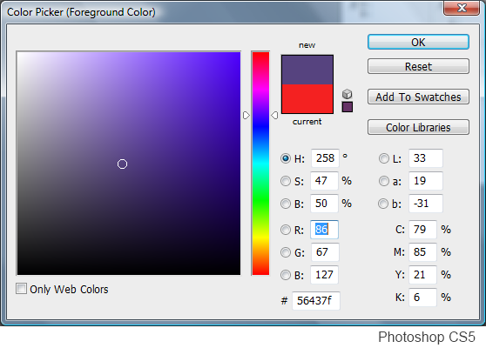
Колір Фотошоп:

Slide 25
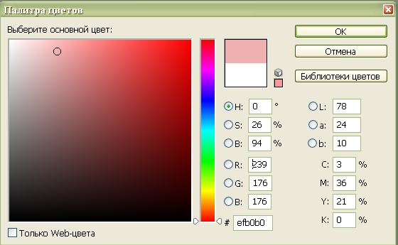
Заливка і робота з кольорами
У Photoshop визначаються фоновий і основний кольори, які відображаються в нижній частині панелі інструментів. Вибраним кольором здійснюються заливки виділених областей, їм малюють інструменти. Фоновим кольором автоматично заповнюються області полотна після видалення ділянок зображення або при розширенні розмірів полотна.

Slide 26
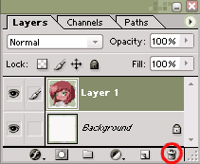
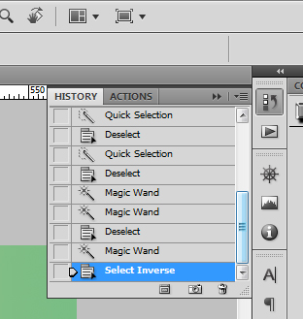
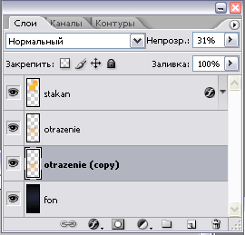
Історія (на панелі) фотошоп

Slide 27

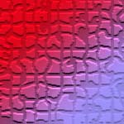


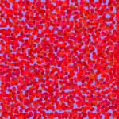

Фільтри фотошоп:
Distort
Twirl
Texture
Mosaic Tiles
Render
Lens Flare
Stylize
Wind
Pixel ate
Pointillize
Render
Lighting Effects

Slide 28
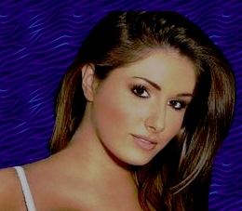
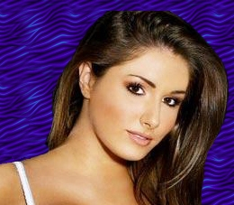
Редагування фото:
До:
Після:

Slide 29

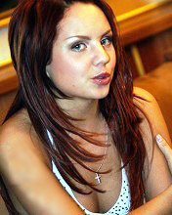
Редагування фото (продовження):
До:
Після:

Slide 30
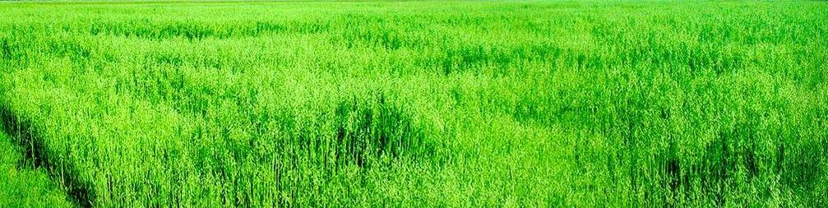

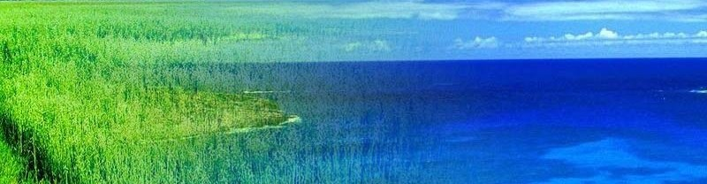
Об’єднання двох малюнків в один:
До:
Після:

Slide 31
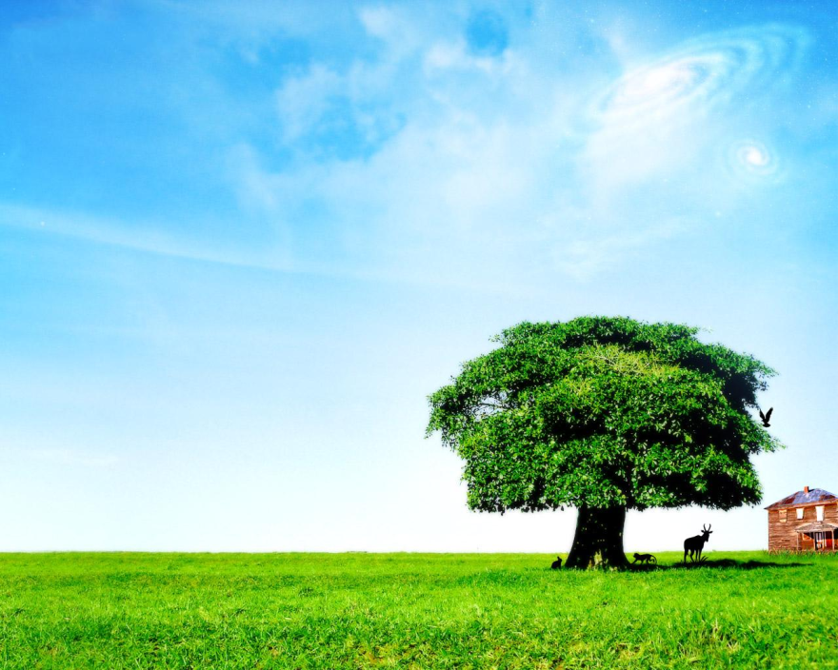
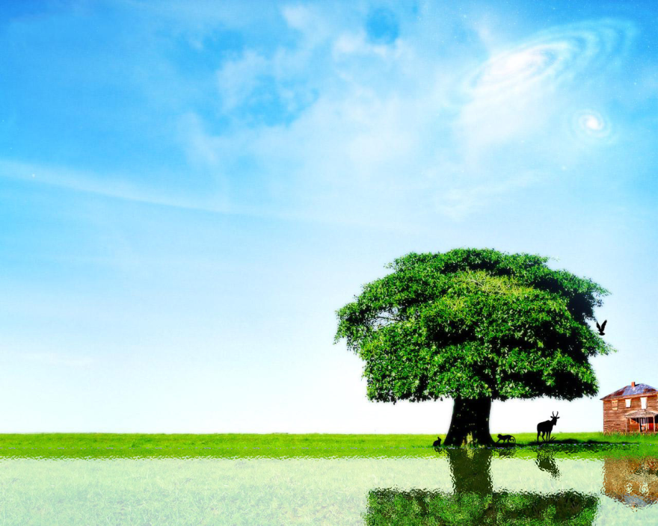
Відображення:
До:
Після:

Slide 32




Малюємо самі:
Малюємо довільне коло
Беремо інструмент “преобразование в кривые”
Отримавши потрібний візерунок доводимо малюнок до красивого вигляду
Ростягуэмо коло як потрібно

Slide 33
Дякую за увагу!

